Slide 1
المرحلة 1
6
3
6
التصحيح
التمرير
مراجعة (3)
مراجعة (2)
مراجعة (1)

Slide 2






أيقونات توجيهية
الإسناد في الممارسة الموجهة
توجيهات الأستاذ
تعيين تلميذ للإجابة
أمر للشريحة الموالية بعد عرض الفيديو
عمل ثنائي
عرض فيديو

Slide 3

برمجة الأسبوع السادس
(ة)خاص بالأستاذ
الحصة 2
الحصة 1
مراجعة 2
مراجعة 1
الحصة 3
الحصة 4
الحصة 3
مراجعة 3
التمرير
مراجعة 3
الحصة 5
التصحيح

Slide 4
تدابير حصة مراجعة دروس كل كفاية
(ة)خاص بالأستاذ
تتم مراجعة دروس كل كفاية وفق ما يلي :
1 ) رائز التحكم : يُنْجَزُ على الألواح أو دفاتر البحث حسب المقترح على الشرائح ، و يحسب الأستاذ(ة) نسبة تحكم المتعلمين .
نسبة تحكم أكثر من % 80 يتم المرور مباشرة إلى أنشطة التدرب.
نسبة تحكم أقل من % 80 يعيد الأستاذ(ة) النمذجة المرتبطة بالنشاط ،كما يمكن إعادة شريط النمذجة .
2 ) أنشطة التدرب: تتم الأنشطة على الألواح أو الكراسات حسب التوجيهات المقترحة على الشرائح وذلك وفق المنهجية التالية :
أ) إنجاز النشاط بشكل فردي ؛
ب) مطالبة أحد المتعلمين بالتصحيح على السبورة مع ضرورة التصريح بالخطوات المتبعة ؛
ج) تصحيح النشاط بشكل تفاعلي .
  هام جدا :
  يخصص وقت أكثر للكفاية التي تكون فيها نسبة التحكم ضعيفة .
  يتم التركيز على فئة المتعثرين خلال حصص المراجعة .

Slide 5

(ة)خاص بالأستاذ
مراحل الدرس
1
افتتاح الدرس
1
5
1
2
  مراجعة 1
15
1
3
  مراجعة 2
15
1
4
  مراجعة 3
1
15
1
5
اختتام الدرس
5

Slide 6
(ة)خاص بالأستاذ
عند نهاية الحصة
على الأقل 80% من المتعلمين سيكونون قادرين على:
• إنشاء وقراءة وتأويل مبيان تكراري؛
•حل وضعيات ومسائل الضرب والقسمة؛
•حل وضعيات ومسائل متعلقة بالأعداد الكسرية؛

Slide 7

(ة)خاص بالأستاذ
افتتاح الدرس
1
الحساب الذهني
1

Slide 8



أنشطة المراجعة
1
3
افتتاح الحصة
اختتام الحصة
2
مرحباً سنراجع ما تعلمناه خلال المرحلة الثالثة مع مجد وندى
Version provisoire pour la formation des enseignants

Slide 9


أنشطة المراجعة
1
3
افتتاح الحصة
اختتام الحصة
2
سنبدأ الحساب الذهني. خذوا دفاتر البحث
Version provisoire pour la formation des enseignants

Slide 10
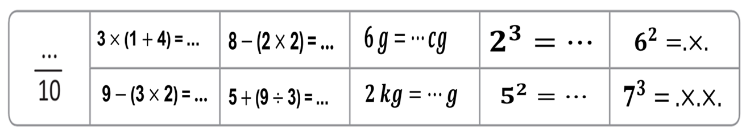
لديكم دقيقة واحدة لحساب هذه العمليات. دوّنوا النتيجة فقط في دفاتركم كما في المثال.

Slide 11
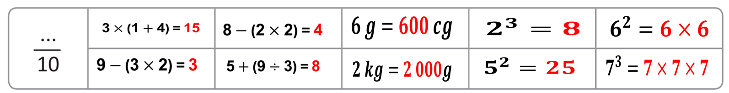
صححوا، لديكم دقيقة واحدة

Slide 12
(ة)خاص بالأستاذ
افتتاح الدرس
1
التناوب اللغوي
1

Slide 13
أنشطة المراجعة
1
3
افتتاح الحصة
اختتام الحصة
2
خذوا دفاتر البحث

Slide 14
أنشطة المراجعة
1
3
افتتاح الحصة
اختتام الحصة
2
صلوا كل عبارة بمقابلها باللغة الفرنسية:
2
Cube
أَحْسُبُ مُحيطَ دائِرَةٍ
Aire
مُكَعَّبٌ
Je calcule le périmètre d’un cercle
قيمَةٌ
Périmètre
مِساحَةٌ
Valeur
مُحيطٌ

Slide 15
أنشطة المراجعة
1
3
افتتاح الحصة
اختتام الحصة
2
من يقوم للسبورة للتصحيح؟
يتم التصحيح بشكل تفاعلي
1
Cube
أَحْسُبُ مُحيطَ دائِرَةٍ
Aire
مُكَعَّبٌ
Je calcule le périmètre d’un cercle
قيمَةٌ
Périmètre
مِساحَةٌ
Valeur
مُحيطٌ

Slide 16
(ة)خاص بالأستاذ
مراجعة 1
2
•إنشاء وقراءة وتأويل مبيان تكراري،
رائز التحقق (احتساب نسبة التحكم)
أنشطة التدرب
1

Slide 17
أنشطة المراجعة
1
3
افتتاح الحصة
اختتام الحصة
2
خذوا دفاتر البحث

Slide 18
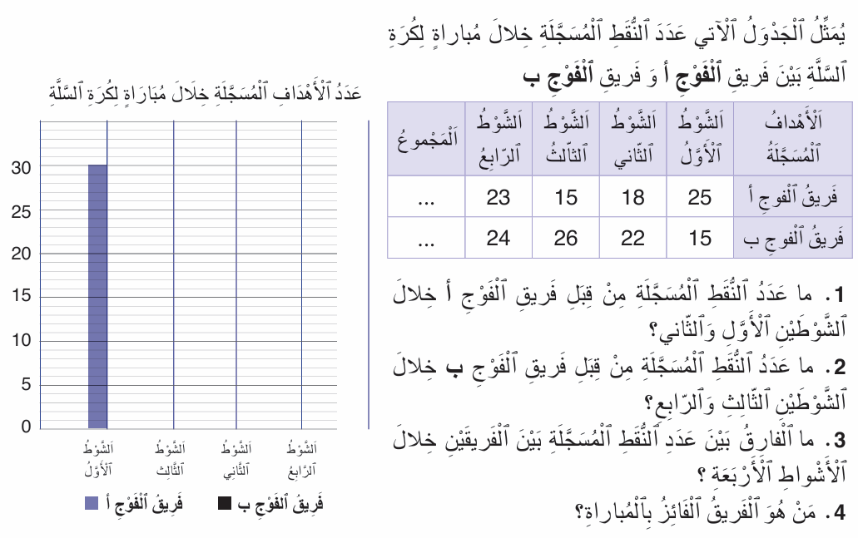
أنشطة المراجعة
1
3
افتتاح الحصة
اختتام الحصة
2
على دفاتر البحث، أرسموا المبيان وأجيبوا عن الأسئلة.

Slide 19
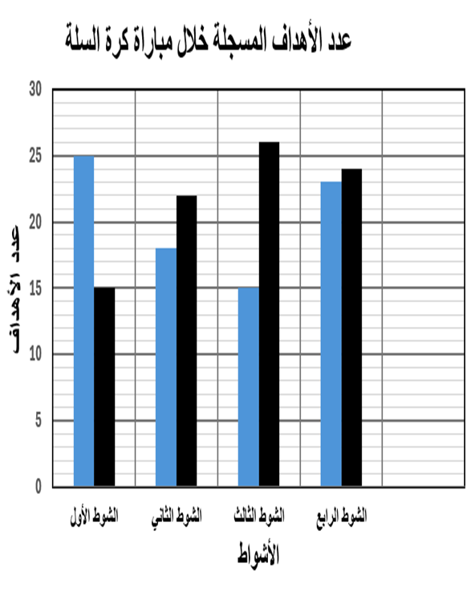
أنشطة المراجعة
1
3
افتتاح الحصة
اختتام الحصة
2
صححوا
يحتسب الأستاذ نسبة التحكم
81
87
25 + 18 = 43
26 + 24 = 50
87 - 81 = 6
الفريق الفائز هو الفريق ب

Slide 20
(ة)خاص بالأستاذ
مراجعة 1
2
•إنشاء وقراءة وتأويل مبيان تكراري،
رائز التحقق (احتساب نسبة التحكم)
أنشطة التدرب
1

Slide 21
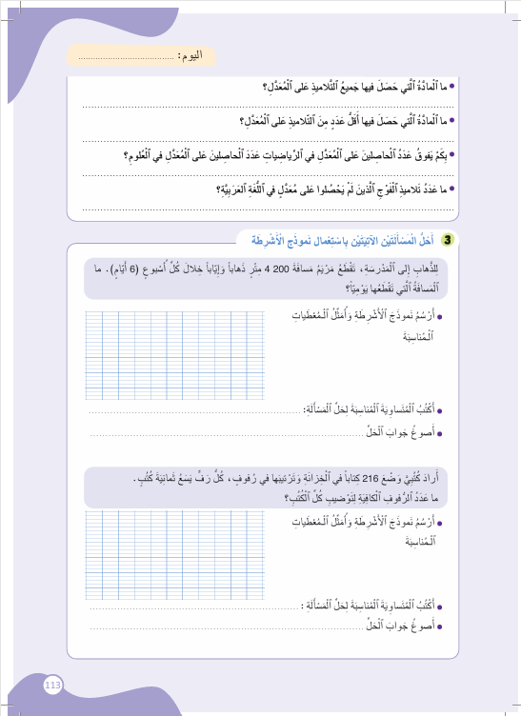
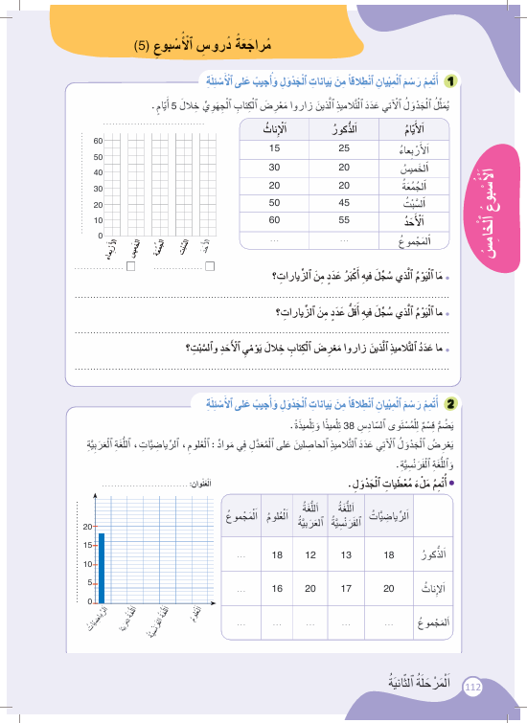
أنشطة المراجعة
1
3
افتتاح الحصة
اختتام الحصة
2
خذوا الكراسة، الصفحة 112 (الجزء 1)

Slide 22
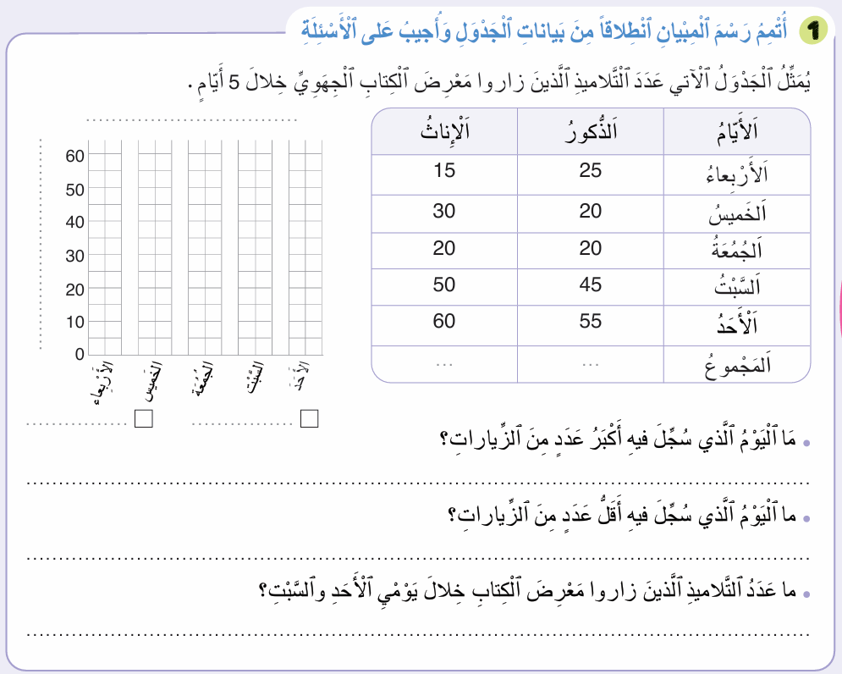
أنشطة المراجعة
1
3
افتتاح الحصة
اختتام الحصة
2
لديكم 5 دقائق للإنجاز، سأمر بين الصفوف لمساعدتكم.
5

Slide 23
أنشطة المراجعة
1
3
افتتاح الحصة
اختتام الحصة
2
من يقوم للسبورة للتصحيح؟
يتم التصحيح بشكل تفاعلي يُذَكِّرُ فيه المتعلمون بالخطوات مع التركيز على المتعثرين منهم

Slide 24
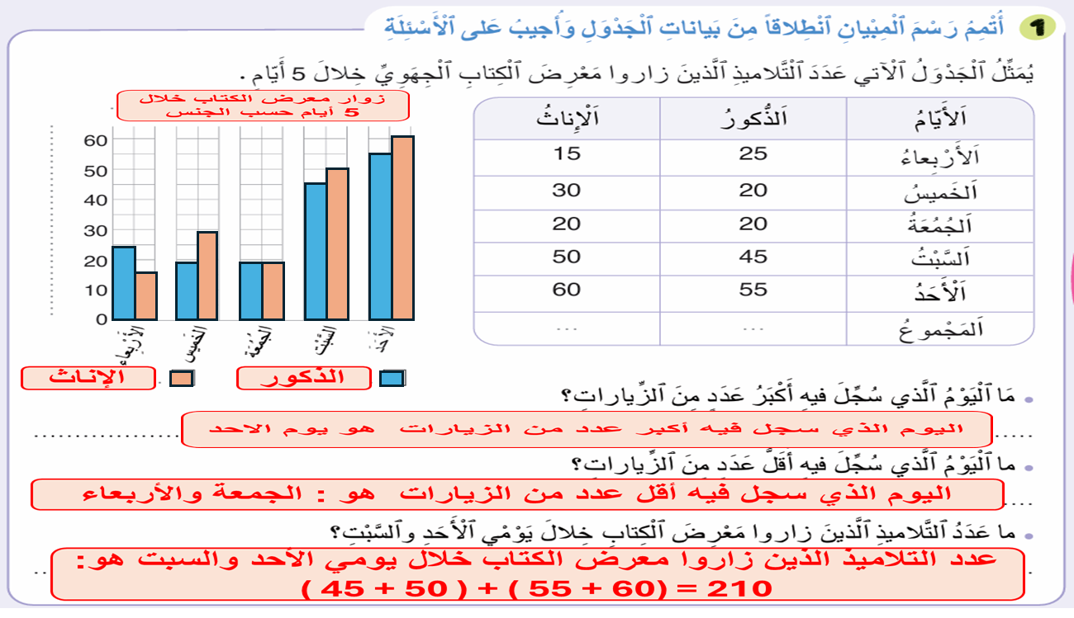
أنشطة المراجعة
1
3
افتتاح الحصة
اختتام الحصة
2
صححوا

Slide 25
(ة)خاص بالأستاذ
3
مراجعة 2
•حل وضعيات مسائل (وضعيات الضرب والقسمة)؛
رائز التحقق (احتساب نسبة التحكم)
أنشطة التدرب
1

Slide 26
أنشطة المراجعة
1
3
افتتاح الحصة
اختتام الحصة
2
خذوا دفاتر البحث

Slide 27
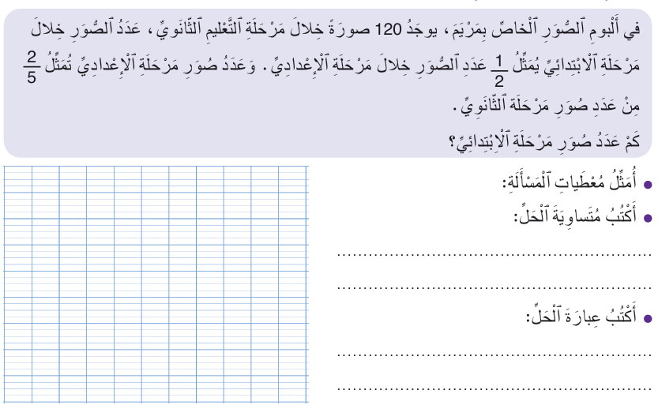
أنشطة المراجعة
1
3
افتتاح الحصة
اختتام الحصة
2
قوموا بحل المسألة التالية، لديكم 5 دقائق.
5
قَسَّمَ أَمينُ مَكْتَبَةٍ 1200 كِتابًا عَلى 30 رَفًّا بِالتَّساوِي.
كَمْ عَدَدُ الْكُتُبِ الَّتي تَمَّ وَضْعُها في كُلِّ رَفٍّ؟

Slide 28
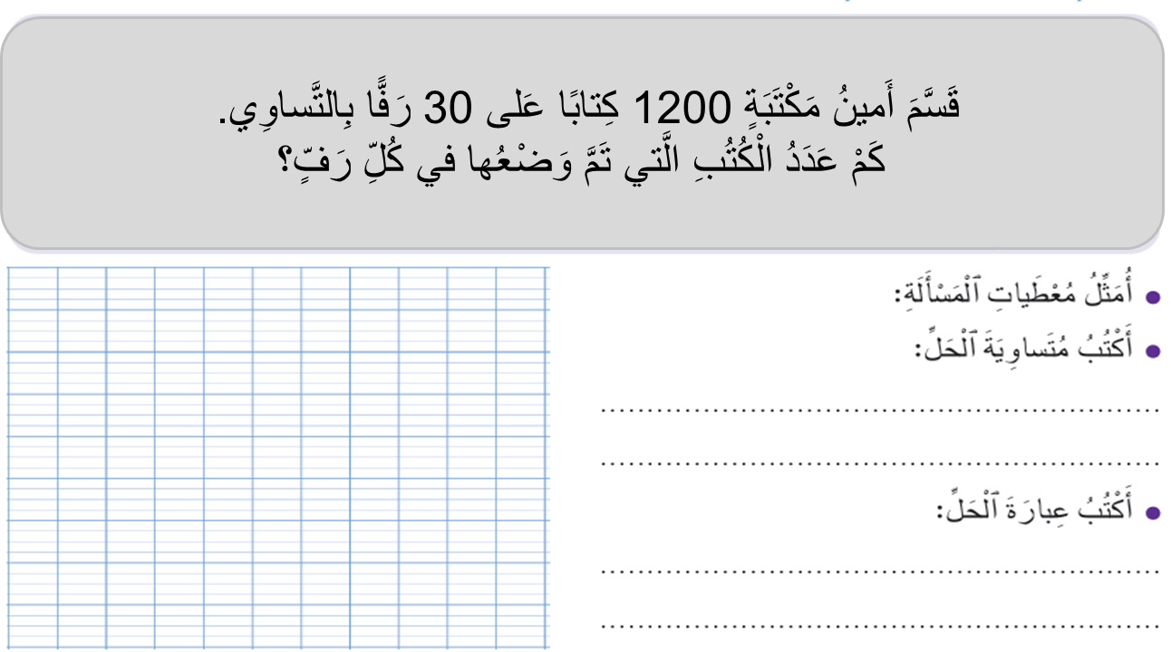
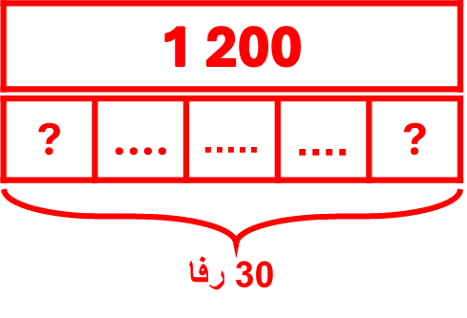

أنشطة المراجعة
1
3
افتتاح الحصة
اختتام الحصة
2
الجواب الصحيح هو :
يحتسب الأستاذ نسبة التحكم
5
$$1 200 ÷30 =40$$
عدد الكتب التي وضعت في كل رف هو : 40 كتابا

Slide 29
(ة)خاص بالأستاذ
3
مراجعة 2
•حل وضعيات مسائل (وضعيات الضرب والقسمة)؛
رائز التحقق (احتساب نسبة التحكم)
أنشطة التدرب
1

Slide 30
أنشطة المراجعة
1
3
افتتاح الحصة
اختتام الحصة
2
خذوا دفاتر البحث

Slide 31
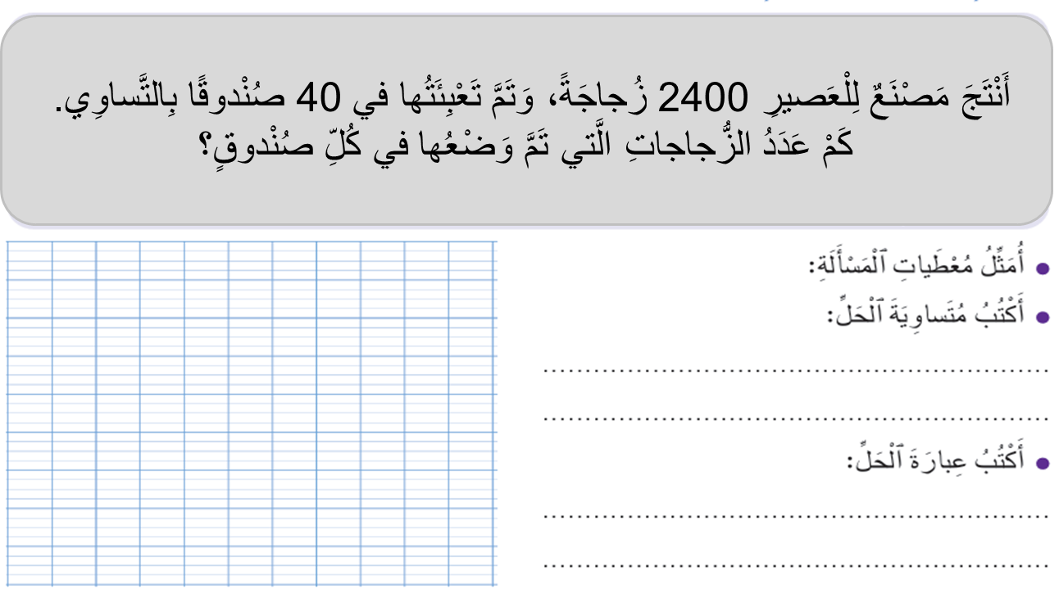
أنشطة المراجعة
1
3
افتتاح الحصة
اختتام الحصة
2
قوموا بحل المسألة التالية، لديكم 5 دقائق.
5

Slide 32
أنشطة المراجعة
1
3
افتتاح الحصة
اختتام الحصة
2
قوموا بحل المسألة التالية، لديكم 5 دقائق.
5

Slide 33
أنشطة المراجعة
1
3
افتتاح الحصة
اختتام الحصة
2
لديكم 5 دقائق للإنجاز، سأمر بين الصفوف لمساعدتكم.
5

Slide 34
أنشطة المراجعة
1
3
افتتاح الحصة
اختتام الحصة
2
من يقوم للسبورة للتصحيح؟
يتم التصحيح بشكل تفاعلي يُذَكِّرُ فيه المتعلمون بالخطوات مع التركيز على المتعثرين منهم

Slide 35
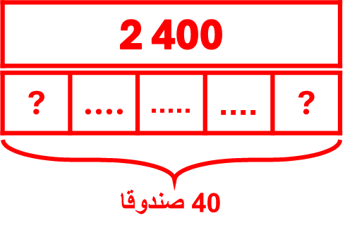
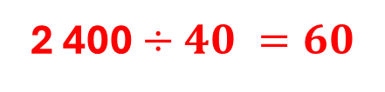
أنشطة المراجعة
1
3
افتتاح الحصة
اختتام الحصة
2
صححوا، لديكم خمس دقائق.
5
2 400 $÷40 =60$
عدد الزجاجات التي تم وضعها في كل صندوق هو : 60 زجاجة

Slide 36
(ة)خاص بالأستاذ
4
مراجعة 3
•حل وضعيات مسائل بالأعداد الكسرية
رائز التحقق (احتساب نسبة التحكم)
أنشطة التدرب
1

Slide 37
أنشطة المراجعة
1
3
افتتاح الحصة
اختتام الحصة
2
خذوا دفاتر البحث

Slide 38
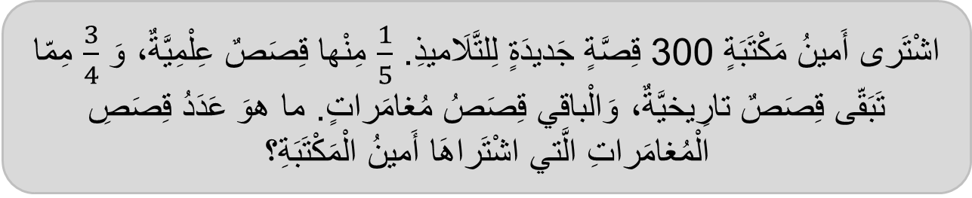
أنشطة المراجعة
1
3
افتتاح الحصة
اختتام الحصة
2
قوموا بحل المسألة التالية، لديكم 5 دقائق.
5
اشْتَرى أَمينُ مَكْتَبَةٍ 300 قِصَّةٍ جَديدَةٍ لِلتَّلَاميذِ. $\frac{1}{5}$ مِنْها قِصَصٌ عِلْمِيَّةٌ، وَ $\frac{3}{4}$ مِمّا تَبَقّى قِصَصٌ تارِيخيَّةٌ، وَالْباقي قِصَصُ مُغامَراتٍ. ما هوَ عَدَدُ قِصَصِ الْمُغامَراتِ الَّتي اشْتَراهَا أَمينُ الْمَكْتَبَةِ؟

Slide 39
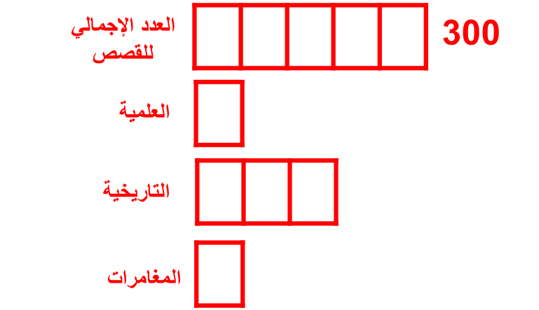
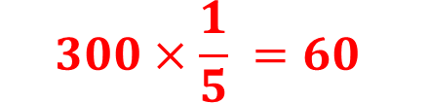
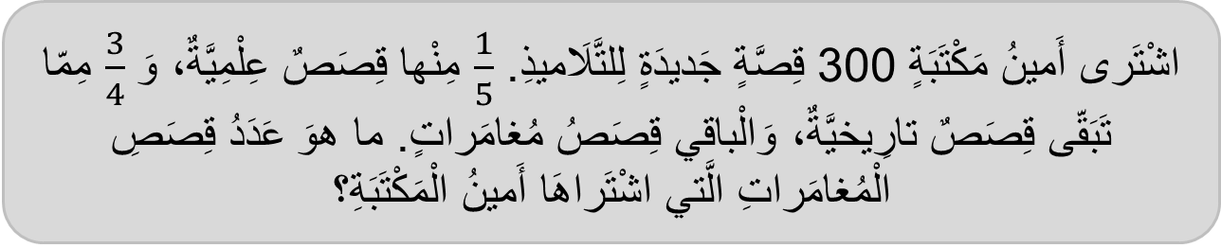
أنشطة المراجعة
1
3
افتتاح الحصة
اختتام الحصة
2
الجواب الصحيح هو :
يحتسب الأستاذ نسبة التحكم
5
اشْتَرى أَمينُ مَكْتَبَةٍ 300 قِصَّةٍ جَديدَةٍ لِلتَّلَاميذِ. $\frac{1}{5}$ مِنْها قِصَصٌ عِلْمِيَّةٌ، وَ $\frac{3}{4}$ مِمّا تَبَقّى قِصَصٌ تارِيخيَّةٌ، وَالْباقي قِصَصُ مُغامَراتٍ. ما هوَ عَدَدُ قِصَصِ الْمُغامَراتِ الَّتي اشْتَراهَا أَمينُ الْمَكْتَبَةِ؟
$$300×\frac{1}{5} =60$$
عدد قصص المغامرات التي اشترى أمين المكتبة هو: 60 قصة

Slide 40
(ة)خاص بالأستاذ
4
مراجعة 3
••حل وضعيات مسائل بالأعداد الكسرية ؛
رائز التحقق (احتساب نسبة التحكم)
أنشطة التدرب
1

Slide 41
أنشطة المراجعة
1
3
افتتاح الحصة
اختتام الحصة
2
خذوا دفاتر البحث

Slide 42
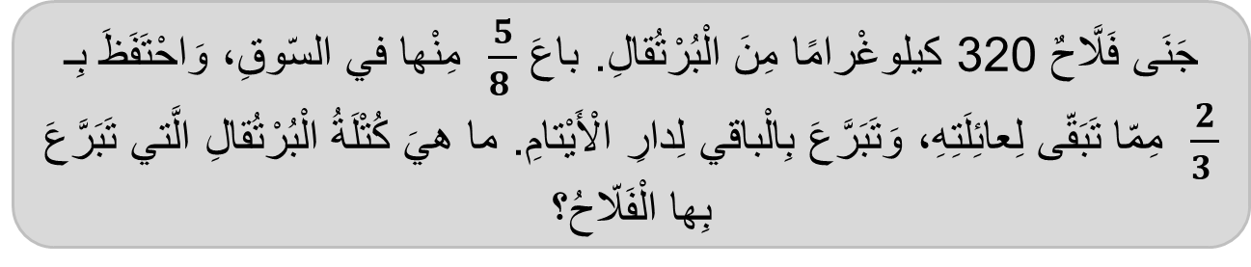
أنشطة المراجعة
1
3
افتتاح الحصة
اختتام الحصة
2
قوموا بحل المسألة التالية، لديكم 5 دقائق.
5
جَنَى فَلَّاحٌ 320 كيلوغْرامًا مِنَ الْبُرْتُقالِ. باعَ $\frac{5}{8 }$ مِنْها في السّوقِ، وَاحْتَفَظَ بِـ $\frac{2}{3 }$ مِمّا تَبَقّى لِعائِلَتِهِ، وَتَبَرَّعَ بِالْباقي لِدارِ الْأَيْتامِ. ما هيَ كُتْلَةُ الْبُرْتُقالِ الَّتي تَبَرَّعَ بِها الْفَلّاحُ؟

Slide 43
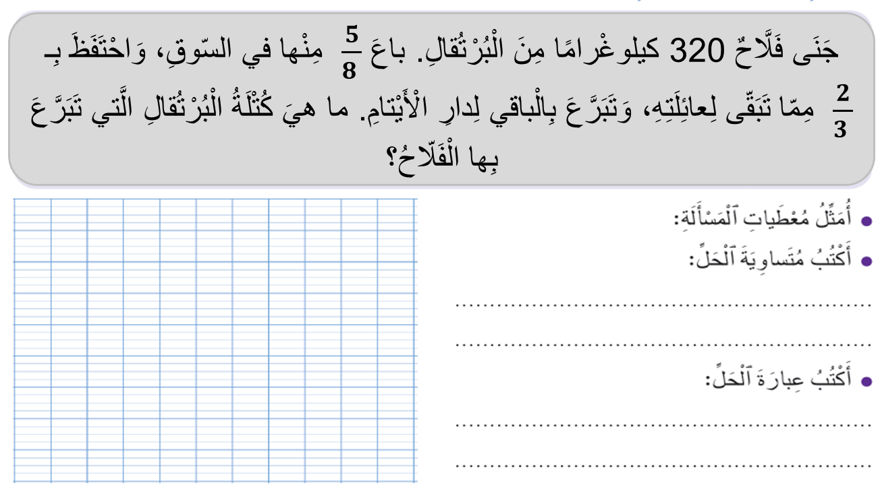
أنشطة المراجعة
1
3
افتتاح الحصة
اختتام الحصة
2
قوموا بحل المسألة التالية، لديكم 5 دقائق.
5

Slide 44
أنشطة المراجعة
1
3
افتتاح الحصة
اختتام الحصة
2
لديكم 5 دقائق للإنجاز، سأمر بين الصفوف لمساعدتكم.
5

Slide 45
أنشطة المراجعة
1
3
افتتاح الحصة
اختتام الحصة
2
من يقوم للسبورة للتصحيح؟
يتم التصحيح بشكل تفاعلي يُذَكِّرُ فيه المتعلمون بالخطوات مع التركيز على المتعثرين منهم

Slide 46
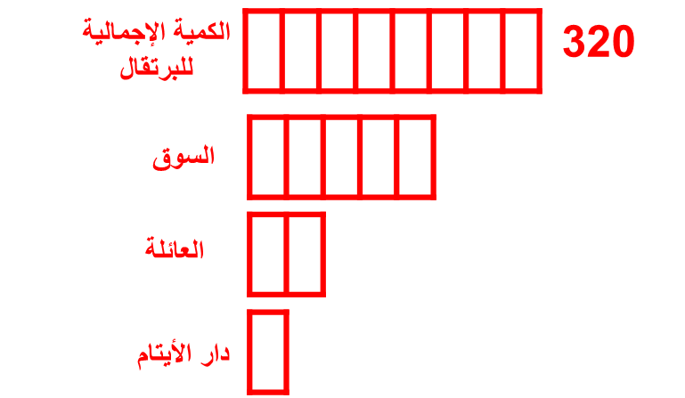
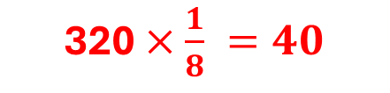

أنشطة المراجعة
1
3
افتتاح الحصة
اختتام الحصة
2
صححوا، لديكم خمس دقائق.
5
جَنَى فَلَّاحٌ 320 كيلوغْرامًا مِنَ الْبُرْتُقالِ. باعَ $\frac{5}{8 }$ مِنْها في السّوقِ، وَاحْتَفَظَ بِـ $\frac{2}{3 }$ مِمّا تَبَقّى لِعائِلَتِهِ، وَتَبَرَّعَ بِالْباقي لِدارِ الْأَيْتامِ. ما هيَ كُتْلَةُ الْبُرْتُقالِ الَّتي تَبَرَّعَ بِها الْفَلّاحُ؟
320 $×\frac{1}{8} =40$
كتلة البرتقال التي تبرع بها الفلاح لدار الأيتام هي : 40 كيلوغراما

Slide 47
(ة)خاص بالأستاذ
اختتام الحصة
5

Slide 48
أنشطة المراجعة
1
3
افتتاح الحصة
اختتام الحصة
2
إلى اللقاء. في الحصة القادمة، سنقوم بتصحيح الأنشطة المنجزة في المنزل.

